Slide 2

শ্রেনি: প্রাক-প্রাথমিক
বিষয়: পরিবেশ
পাঠ: আমাদের চারপাশের পরিবেশের বিভিন্ন উপাদান জানি
নাজমুল হোসেন
সহকারী শিক্ষক
শহীদ গফুরসরকারি প্রাথমিক বিদ‌্যালয়
পাইকগাছা,খুলনা ।
মেোবাইলঃ ০১৯৪৮১৫৬০৮০

Slide 3
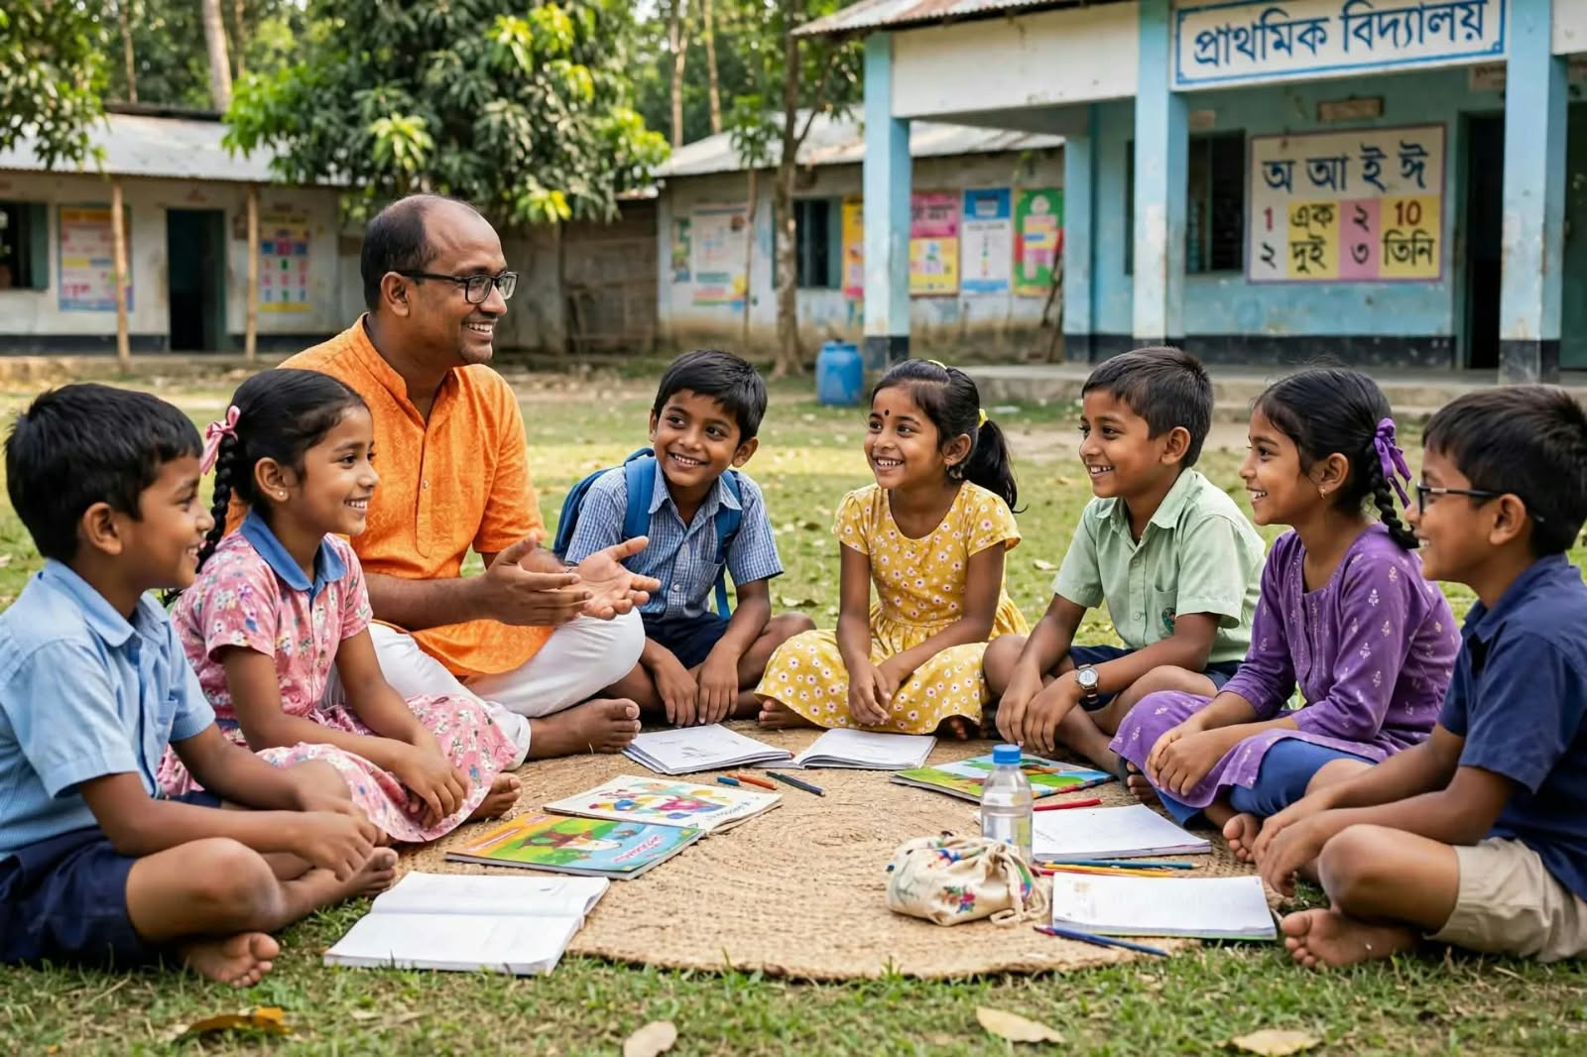

Slide 4
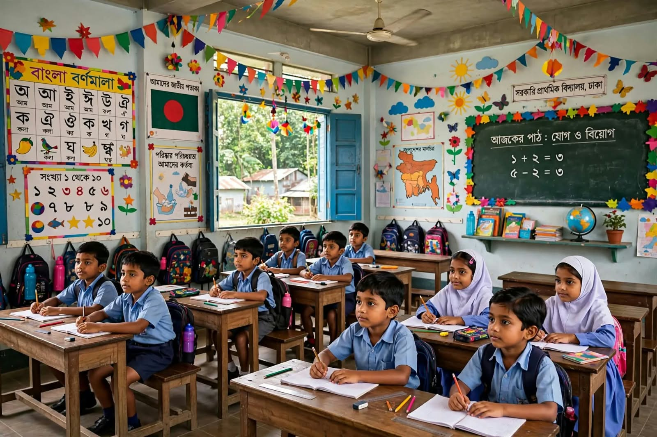

Slide 5
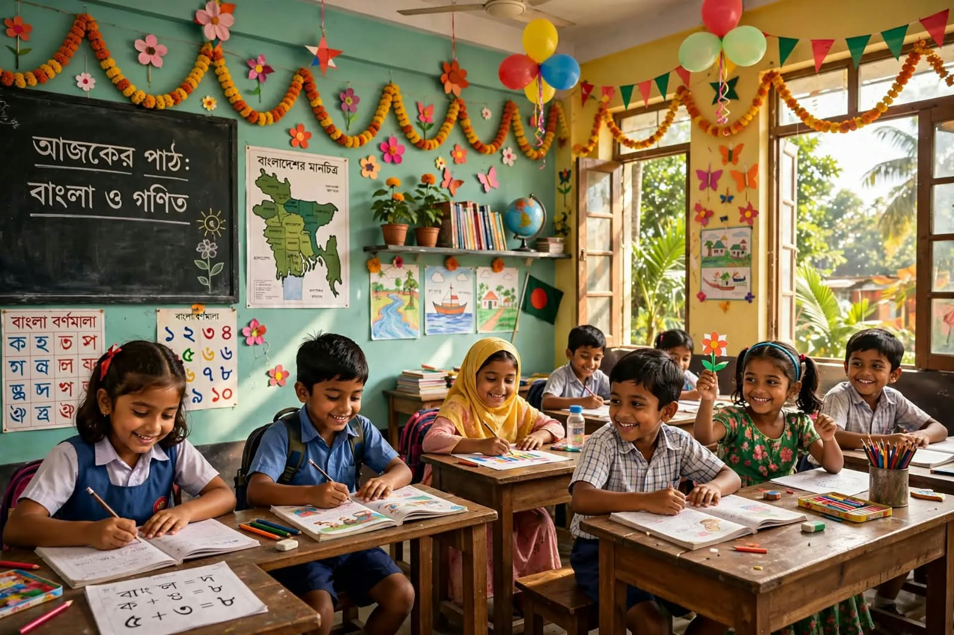

Slide 6
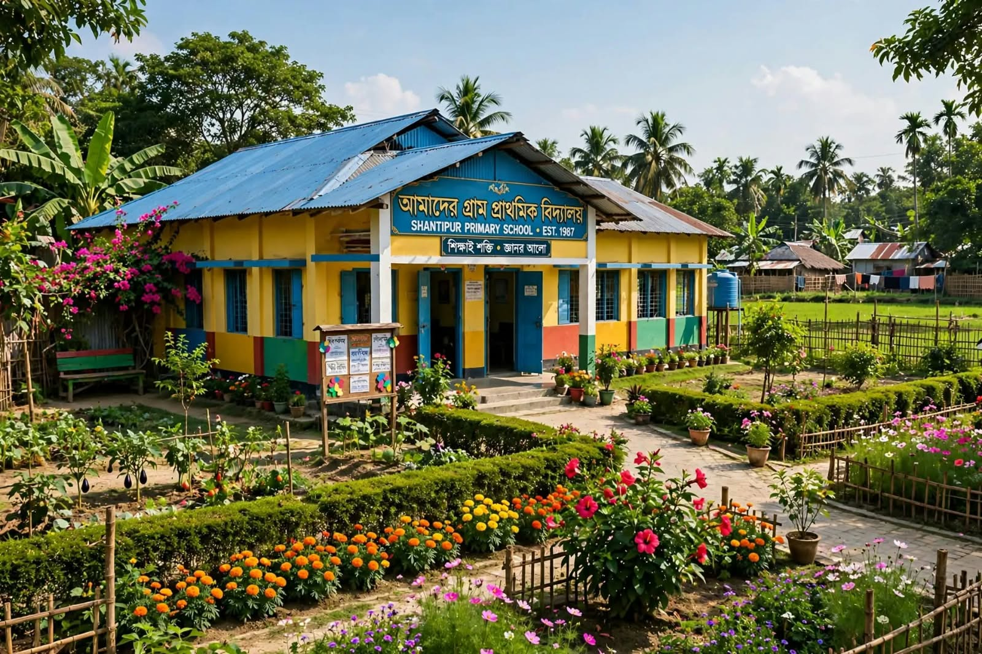

Slide 7
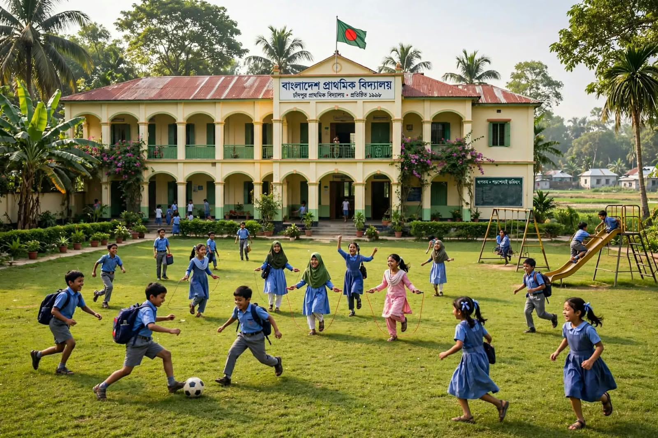

Slide 8
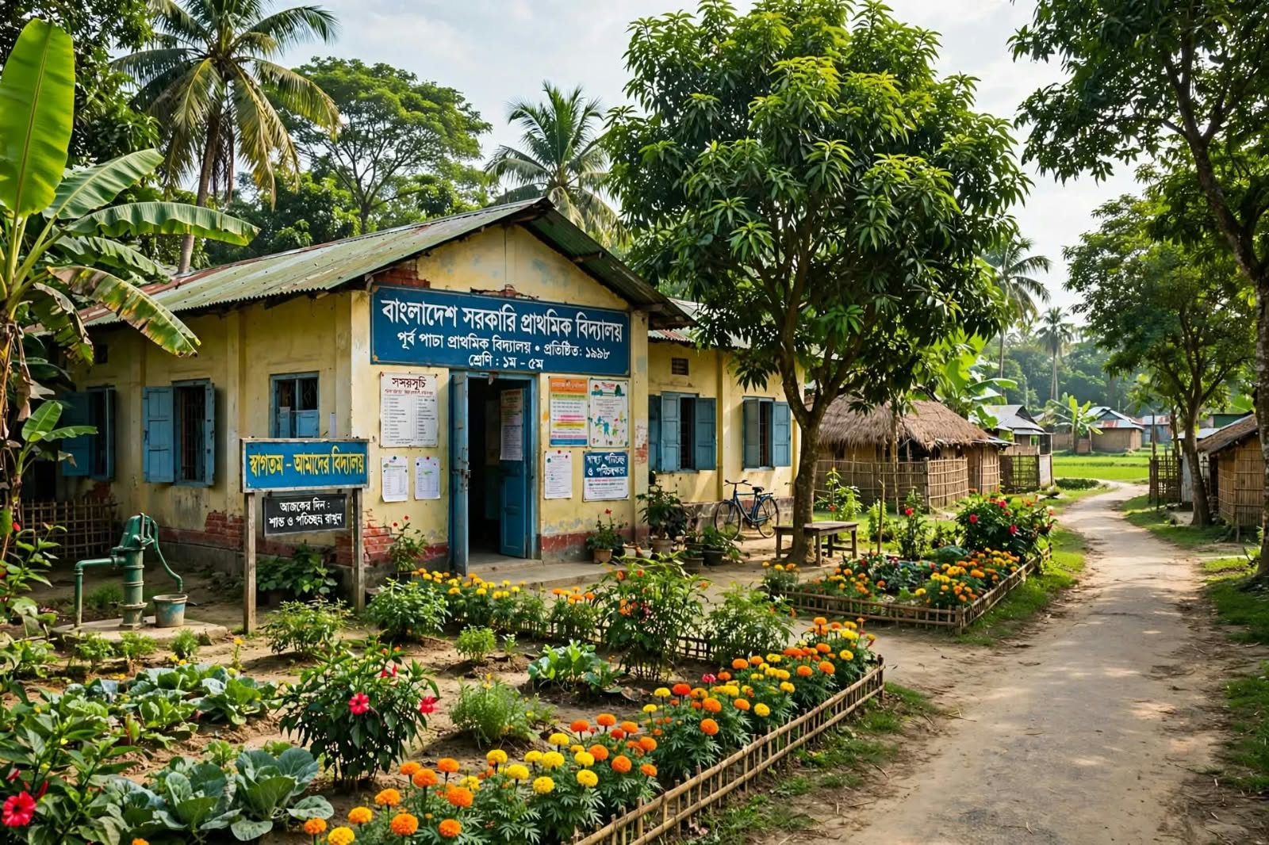

Slide 9
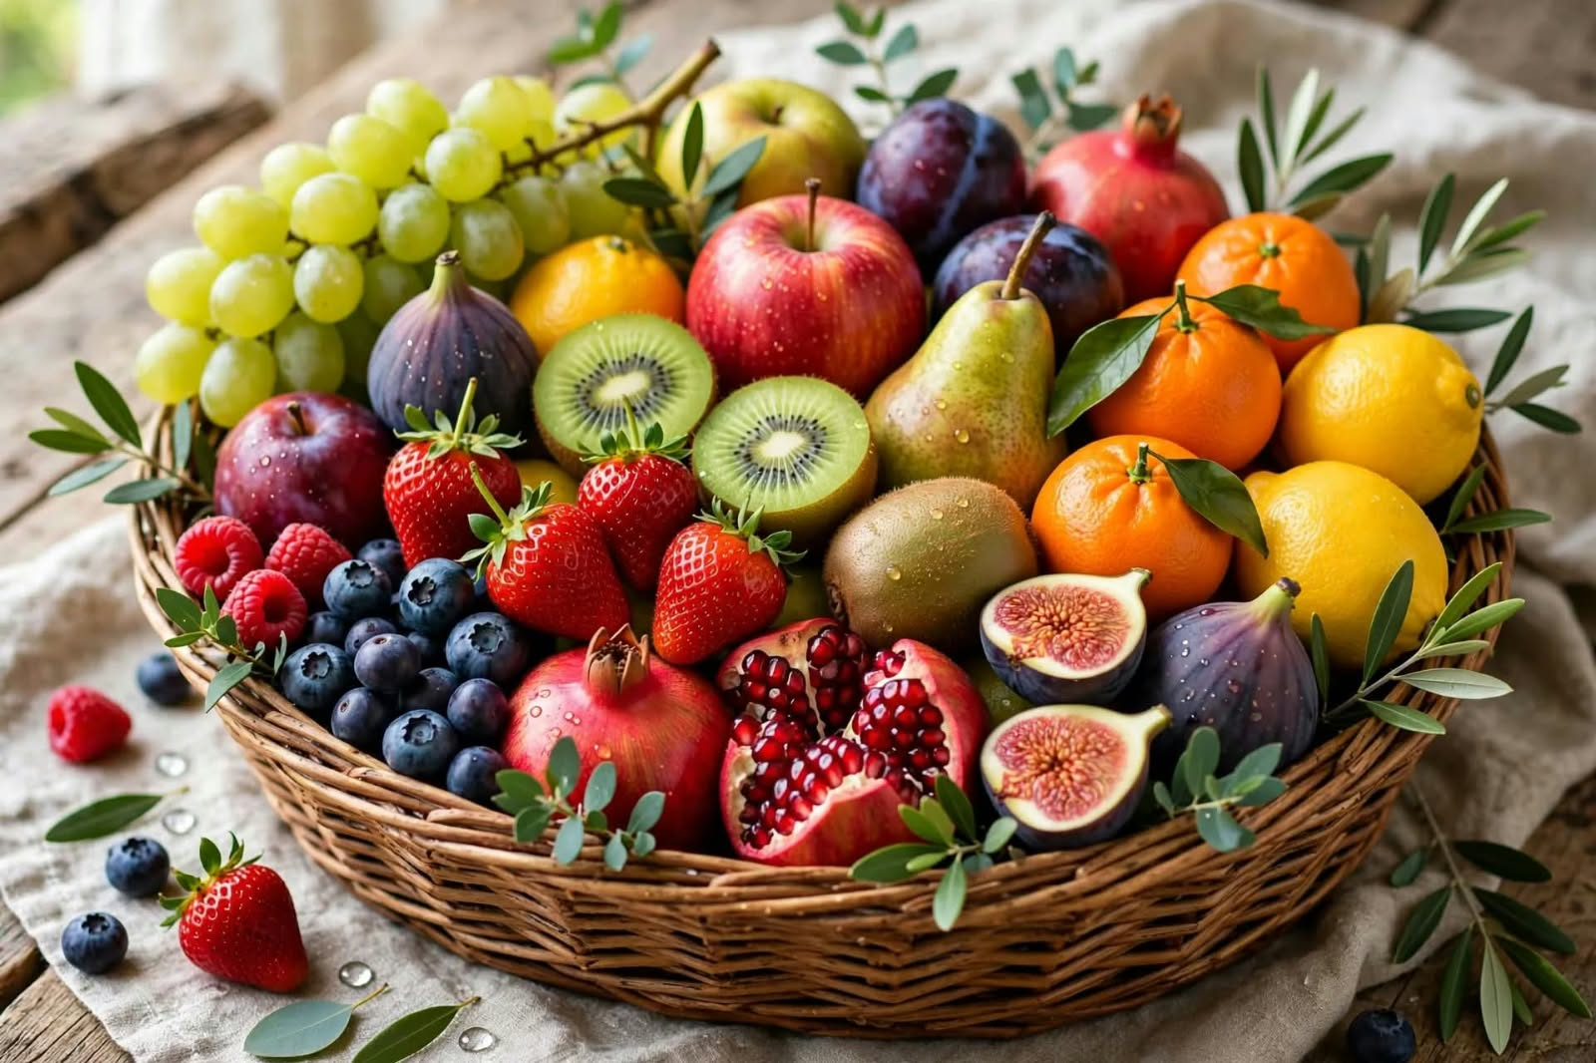

Slide 10
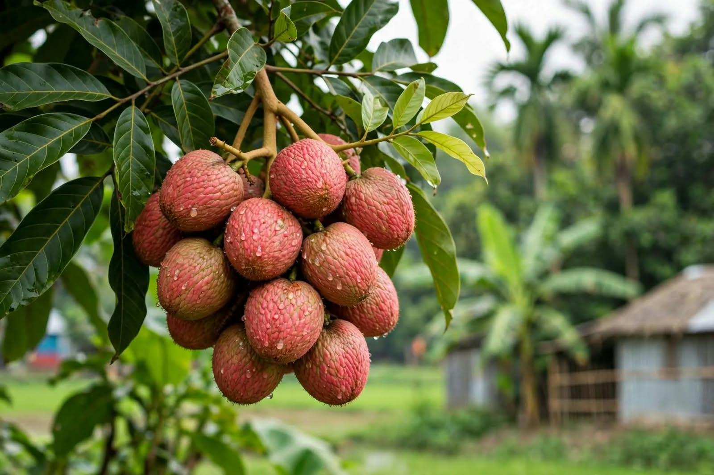

Slide 11
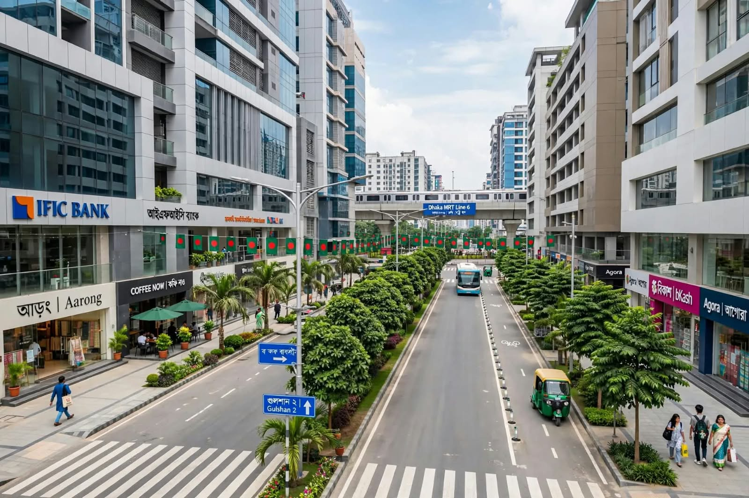

Slide 12
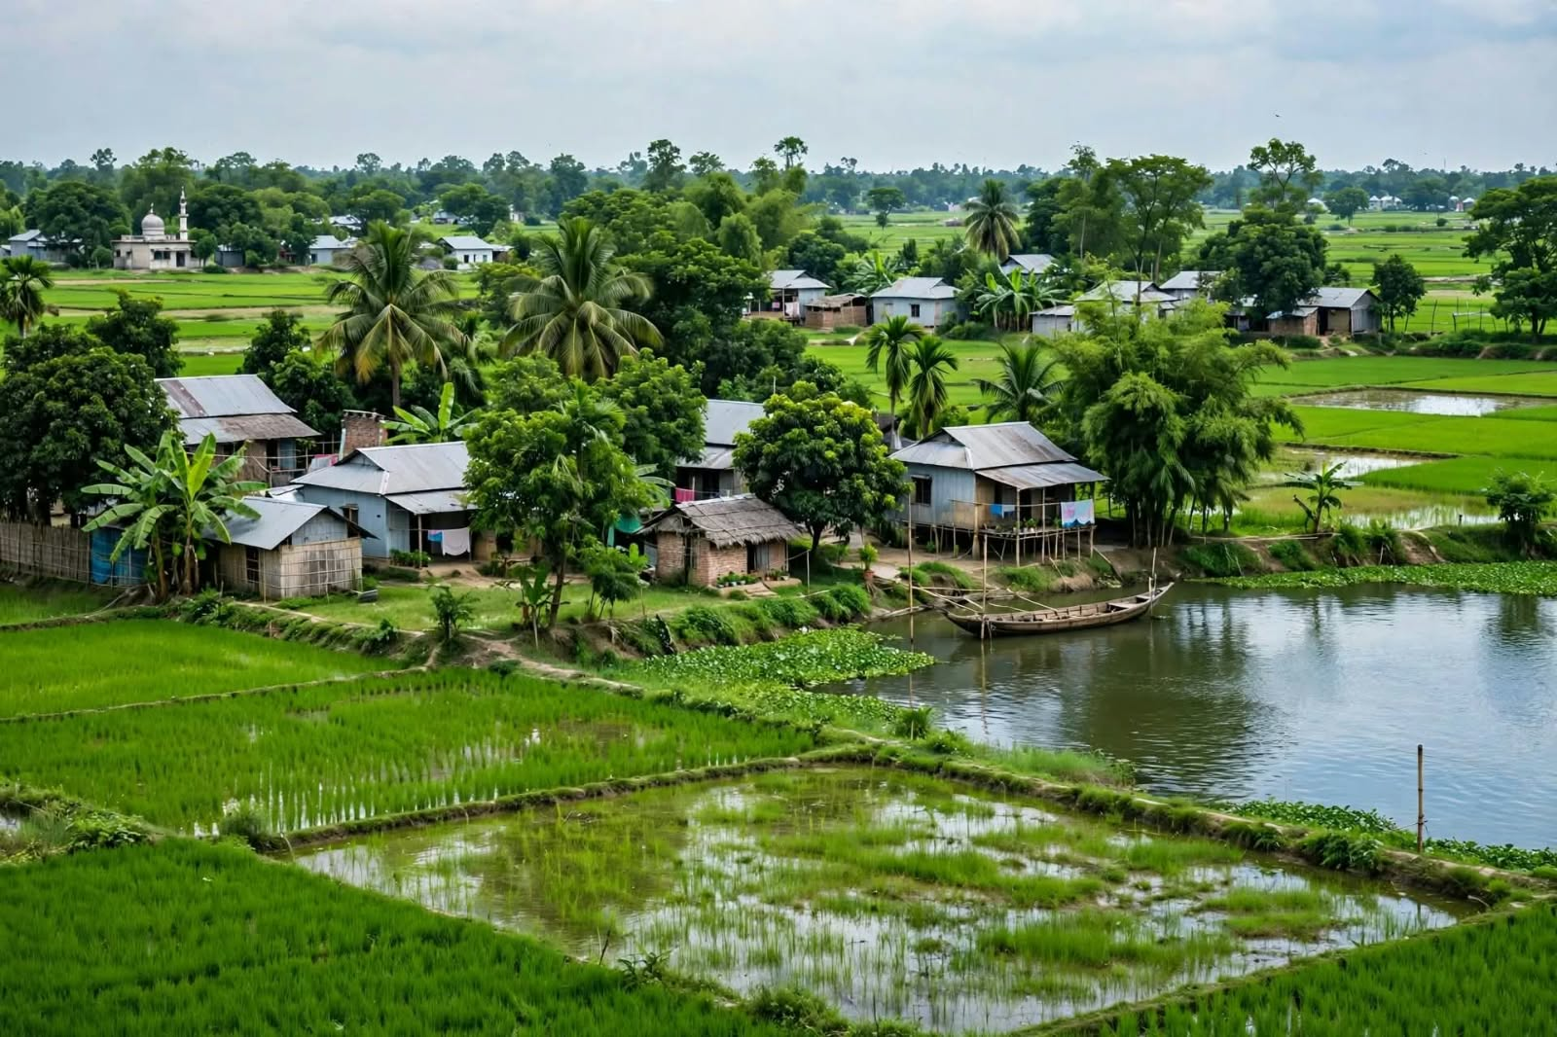

Slide 13
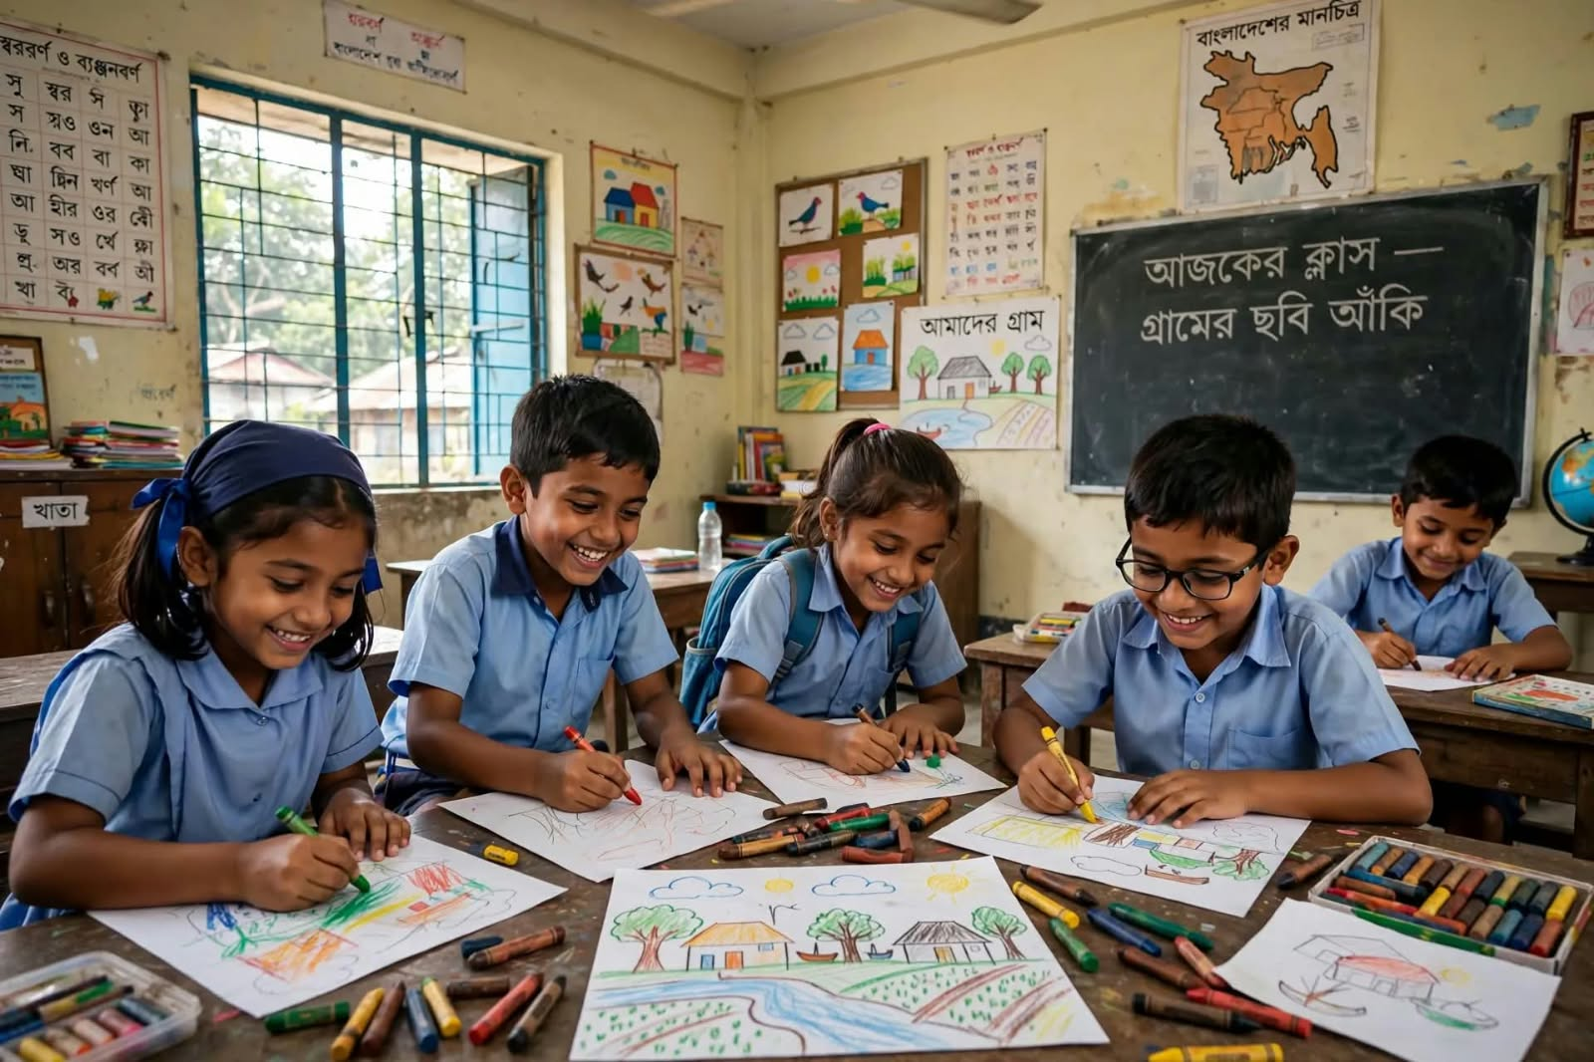

Slide 14
